Slide 1

课 本
课前准备
学 案
练习本
红笔

Slide 2

第一章 有理数
1.5.2有理数加法运算律

Slide 3
引入新课
在小学阶段,我们知道,数的加法满足交换律,
例如:8+4.5=4.5+8;
还满足结合律,
例如:(8+4.5)+5.5=8+(4.5+5.5).
引进负数以后,这些运算律是否仍然成立呢?

Slide 4
课程目标
理解有理数加法运算律，能熟练运用运算律简化运算
体验加法交换律，结合实际运算中的应用，
能利用有理数解决问题

Slide 5
合作研学&展示激学
1.计算:
(1)5+( - 13)= ( - 13)+5=
(2)( - 4)+( - 8)= ( - 8)+ ( - 4)=
(3)[3+( - 8)]+( - 4)= 3+[( - 8) +( - 4)]=
(4)[( - 6)+( - 12)]+15= ( - 6)+[( - 12)+15]=
问题思考:
(1)每组小题的两个算式的结果有什么特点?
相同
(2)每组小题的两个算式本身有什么特点?
（1）（2）加数的位置不同；（3）（4）运算顺序不同
(3)你还记得小学学过的加法交换律和结合律如何表示吗?
交换律：a+b=b+a
结合律：(a+b)+c=a+(b+c)
(4)通过上面的计算,你认为有理数的加法仍满足交换律和结合律吗?
满足
-8
-8
-12
-12
-9
-9
-3
-3

Slide 6
合作研学&展示激学
加法交换律：
两个数相加，交换加数的位置，和不变。
a+b=b+a
加法结合律：
三个数相加，先把前两个数相加再和第三个数相加，或先把后两个数相加再和第一个数相加，和不变。
(a+b)+c=a+(b+c)
学

Slide 7
合作研学&展示激学
计算:
(1)(-2.4)+(-3.7)+(-4.6)+5.7
(2)(-2)+(+13)+(-18)+(+17)
解:(1)原式=[(- 2.4)+(- 4.6)]+[(- 3.7)+(+5.7)]
=(-7)+(+2)
=-5
(2)原式=[(-2)+(-18)]+[(+13)+(17)]
=(-20)+(+30)
=10

Slide 8
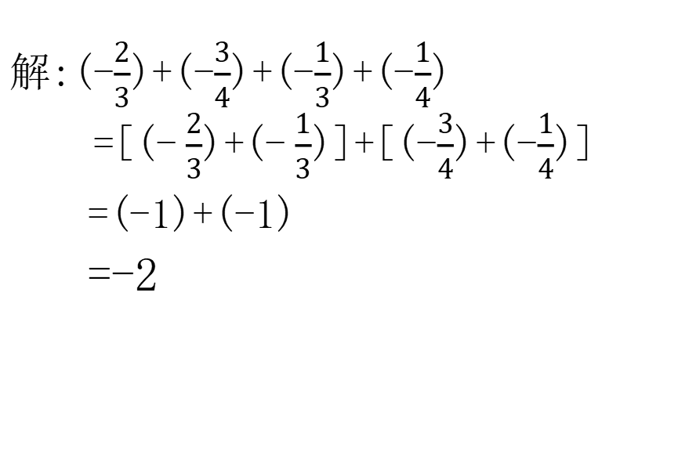
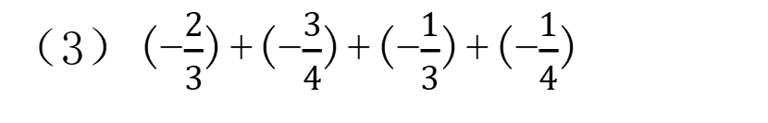
精讲领学
（3）(-$\frac{2}{3}$)+(-$\frac{3}{4}$)+(-$\frac{1}{3}$)+(-$\frac{1}{4}$)
解:(-$\frac{2}{3}$)+(-$\frac{3}{4}$)+(-$\frac{1}{3}$)+(-$\frac{1}{4}$)
=[(- $\frac{2}{3}$)+(- $\frac{1}{3}$)]+[(-$\frac{3}{4}$)+(-$\frac{1}{4}$)]
=(-1)+(-1)
=-2

Slide 9



合作研学&展示激学
计算：
(4)(-1$\frac{2}{3}$)+(2$\frac{2}{3}$)
(5)(-2$\frac{3}{4}$)+(-3$\frac{1}{4}$)
解:(4)原式=(-1)+(-$\frac{2}{3}$)+(+2)+$(+\frac{2}{3}$)
=[(-1)+(+2)]+[(-$\frac{2}{3}$)+(+$\frac{2}{3}$)]
=(+1)+0
=1
(5)原式=(-2)+(-$\frac{3}{4}$)+(-3)+(-$\frac{1}{4}$)
=[(-2)+(-3)]+[(-$\frac{3}{4}$)+(-$\frac{1}{4}$)]
=(-5)+(-1）
=-6

Slide 10
合作研学&展示激学
3.水库在星期一的水位是110.3 m,星期二下降了0.2 m,星期三上升了0.7 m,星期四下降了0.8 m.
(1)如果规定水位上升为正,下降为负,请你将每天水位的变化情况用正数或负数表示出来.
(2)星期四的水位是多少米?
解:（1）每天水位的变化量分别是：星期二为-0.2m，星期三为+0.7m，星期四为-0.8m.
（2）根据题意，得
110.3+(-0.2)+(+0.7)+(-0.8)
=[110.3+(+0.7)]+[(-0.2)+(-0.8)]
=111+(-1)
=110(m)
答：星期四水位110m.

Slide 11
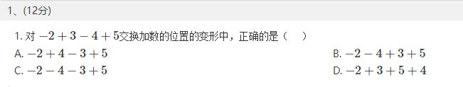
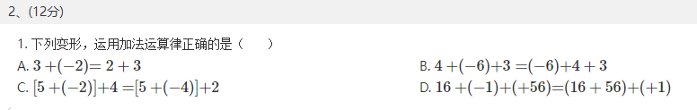

Slide 12
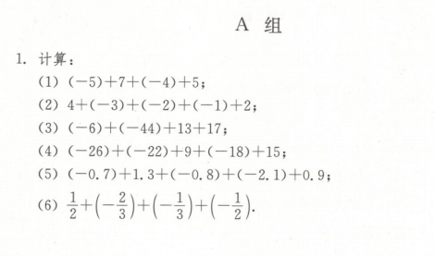

Slide 13
精讲领学
1.交换律：两个数相加，交换加数的位置，和不变
a+b=b+a
2.结合律：三个数相加，先把前两个数相加再和第三个数相加，或者把后两个数相加再和第一个数相加，和不变
（a+b)+c=a+(b+c)
*注意事项：
①在运用运算律时，若负数要移动，一定要连带移动它的符号；
②在拆分带分数时，整数部分和真分数部分都要保留原有的符号。

Slide 14
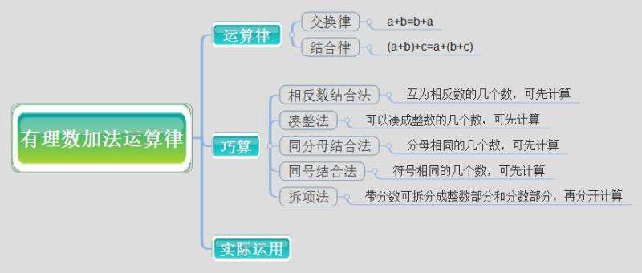
精讲领学

Slide 15
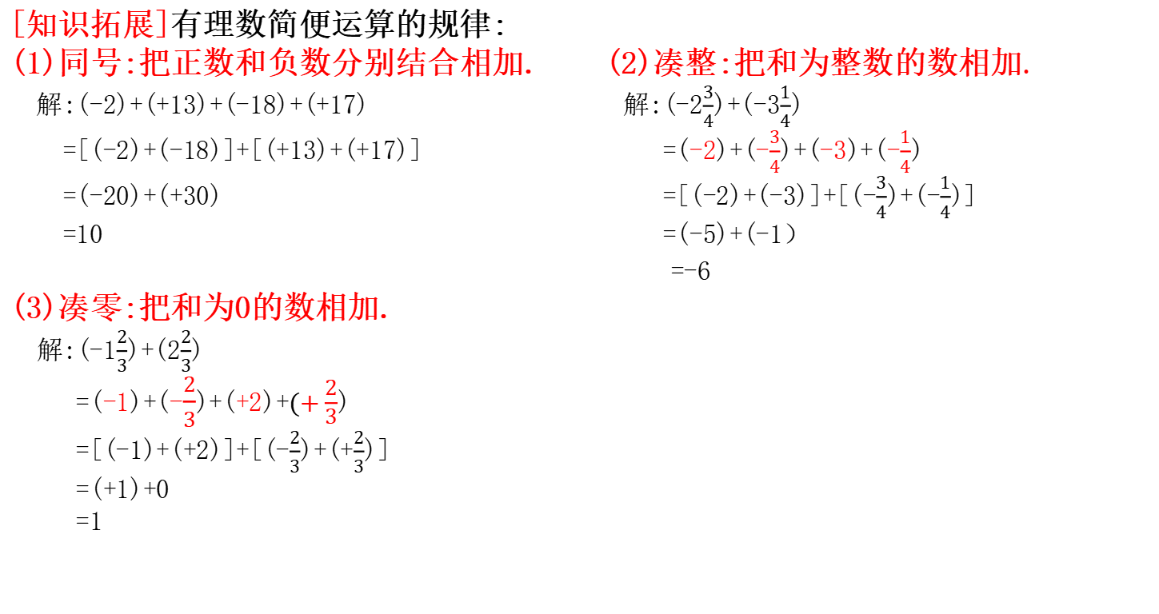
精讲领学
[知识拓展]有理数简便运算的规律:
(1)同号:把正数和负数分别结合相加. (2)凑整:把和为整数的数相加.
解:(-2)+(+13)+(-18)+(+17) 解:(-2$\frac{3}{4}$)+(-3$\frac{1}{4}$)
=[(-2)+(-18)]+[(+13)+(+17)] =(-2)+(-$\frac{3}{4}$)+(-3)+(-$\frac{1}{4}$)
=(-20)+(+30) =[(-2)+(-3)]+[(-$\frac{3}{4}$)+(-$\frac{1}{4}$)]
=10 =(-5)+(-1）
=-6
(3)凑零:把和为0的数相加.
解:(-1$\frac{2}{3}$)+(2$\frac{2}{3}$)
=(-1)+(-$\frac{2}{3}$)+(+2)+$(+\frac{2}{3}$)
=[(-1)+(+2)]+[(-$\frac{2}{3}$)+(+$\frac{2}{3}$)]
=(+1)+0
=1

Slide 16
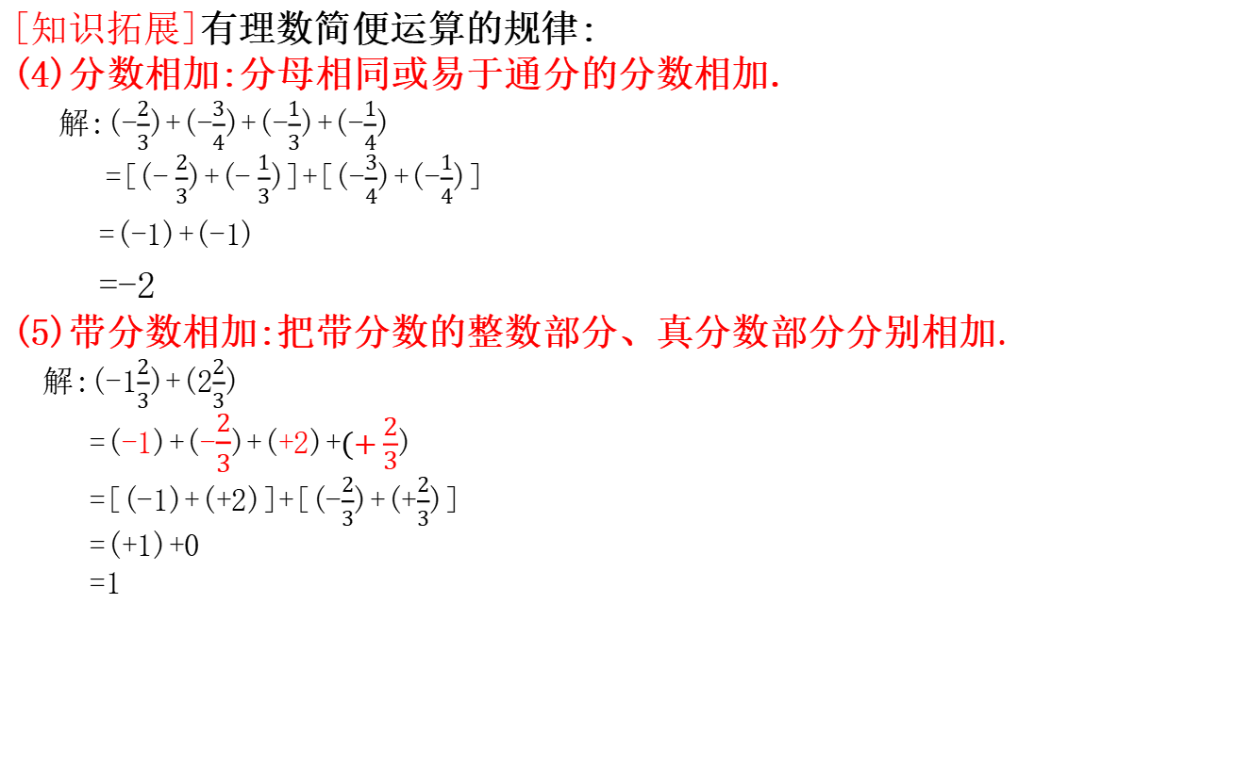
精讲领学
[知识拓展]有理数简便运算的规律:
(4)分数相加:分母相同或易于通分的分数相加.
解:(-$\frac{2}{3}$)+(-$\frac{3}{4}$)+(-$\frac{1}{3}$)+(-$\frac{1}{4}$)
=[(- $\frac{2}{3}$)+(- $\frac{1}{3}$)]+[(-$\frac{3}{4}$)+(-$\frac{1}{4}$)]
=(-1)+(-1)
=-2
(5)带分数相加:把带分数的整数部分、真分数部分分别相加.
解:(-1$\frac{2}{3}$)+(2$\frac{2}{3}$)
=(-1)+(-$\frac{2}{3}$)+(+2)+$(+\frac{2}{3}$)
=[(-1)+(+2)]+[(-$\frac{2}{3}$)+(+$\frac{2}{3}$)]
=(+1)+0
=1

Slide 17
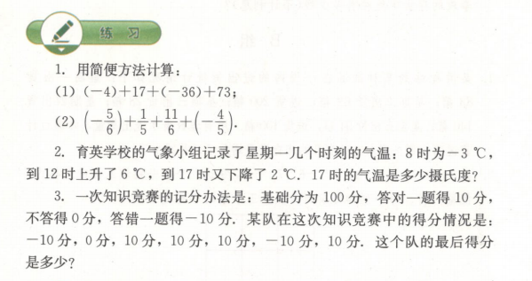

Slide 18
布置作业
课本P25-26
习题B组
练习册15-16页

